Slide 1
24.1.4 圆周角
（第1课时）
分享人：白琼
日期：2022.12.7
Notes:
困惑图

Slide 2
目
录
一、说教材
二、说学情
三、说教学策略
四、说教学过程
五、说评价手段

Slide 3
说教材
教材分析：
《圆周角》是人教版《义务教育课程标准实验教科书》九年级上册第二十四章圆第四节第一课时的内容，本节是在学习了圆心角、弧、弦、弦心距之间的关系后，类比圆心角的定义，学习圆周角的定义，并建立圆周角与圆心角之间的关系，最终实现弧、弦、圆心角、圆周角、弦心距之间量与量相等关系的转化，它在与圆有关推理、论证和计算中应用广泛，是本章重点内容之一.通过本节课的学习，进一步巩固了圆心角有关学问，也为今后学习圆的有关性质打下坚实的基础.圆周角定理的证明，采用完全归纳法，把一般问题转化为特殊情况来证明，让学生体会由特殊到一般、分类、化归思想，学会应用“圆周角与圆心角的关系”进行论证和计算.
基于以上分析，确定本节课的教学重点是：圆周角定理.
Notes:
困惑图

Slide 4
说教材
目标分析：
1.课程目标
（1）理解圆、弧、弦、圆心角、圆周角的概念，了解等圆、等弧的概念;
（2）探索圆周角与圆心角及其所对弧的关系，知道同弧(或等弧)所对的圆周角相等.了解并证明圆周角定理及其推论:圆周角等于它所对弧上的圆心角的一半;直径所对的圆周角是直角，90°的圆周角所对的弦是直径;圆内接四边形的对角互补.
2.单元目标
（1）理解圆、弧、弦、圆心角、圆周角的概念，了解等圆、等弧的概念，理解弧、弦、圆心角的关系.
（2）探索圆周角与圆心角及其所对弧的关系，理解并证明圆周角定理及其推论:圆周角的度数等于它所对弧上的圆心角度数的一半;直径所对的圆周角是直角;90°的圆周角所对的弦是直径;圆内接四边形的对角互补.
Notes:
困惑图

Slide 5
说教材
目标分析：
3.教学目标
(1)了解圆周角的概念，会证明圆周角定理及其推论.
(2)结合圆周角定理的探索与证明的过程，进一步体会分类讨论、化归的思想 方法.
Notes:
困惑图

Slide 6
说学情
学情分析：
之前，学生已经学习了圆心角、弧、弦、弦心距之间的相等关系，对圆的性质有一定的了解.学生在对比圆心角定义的基础上，结合图形了解圆周角的定义会比较容易.由于学生现有知识的局限，以及思维不够严谨，所以从生活情景抽象数学问题后，依据圆周角和圆心的关系，对于观察不仔细的学生，把圆周角分成三类比较困难.圆周角相对圆心位置分成三类后，在教师的引导下可以找到最特殊的情况，圆心在圆周角的边上，只要具备相应的三角形知识，证明第一种特殊情况应该问题不大.难是难在学生对于圆心在圆周角的内部和外部不会作辅助线转化为特殊情况处理，也就是很难找到由特殊到一般的证明方法.在定理归纳的时候，把证明结论推广到“同圆或者等圆中”，“同弧或者等弧所对圆周角”的范围也是一个难点.
基于以上分析，本节课的教学难点是：分情况证明圆周角定理.
Notes:
困惑图

Slide 7
说教学策略
教法和学法分析：
①在学生明确圆周角的概念后，让学生动手画圆周角，一方面让学生深入了解圆角，另一方面让学生在动手操作中体会圆心与圆周角具有三种不同的位置关系，为后面证明中的类讨论作好铺垫.
②学生合作交流，通过度量事先画的一条弧所对的圆周角与圆心角的度数，探究并猜想它们之间的数量关系，然后教师再利用计算机软件来验证，让学生进一步明确它们之间的关系，从而得到命题：一条弧所对的圆周角等于它所对的圆心角的一半.
③教师引导学生完成特殊图形“圆心在圆周角的边上”的证明，让学生以小组合作的学习方式讨论交流其他两种情况：“圆心在圆周角的内部”和“圆心在圆周角的外部”的证明.教师再利用课件的动画演示形象揭示其他两种情况的证法依托于第一种特殊情况，渗透从特殊到一般的数学思想.
Notes:
困惑图

Slide 8
说教学过程
一、知识回顾，创设情境
二、实践操作，探究新知
（一）同弧所对的圆周角与圆心角的关系
（二）圆周角与弧的关系
三、课堂练习，巩固新知
四、新知再现，课堂小结
Notes:
困惑图

Slide 9
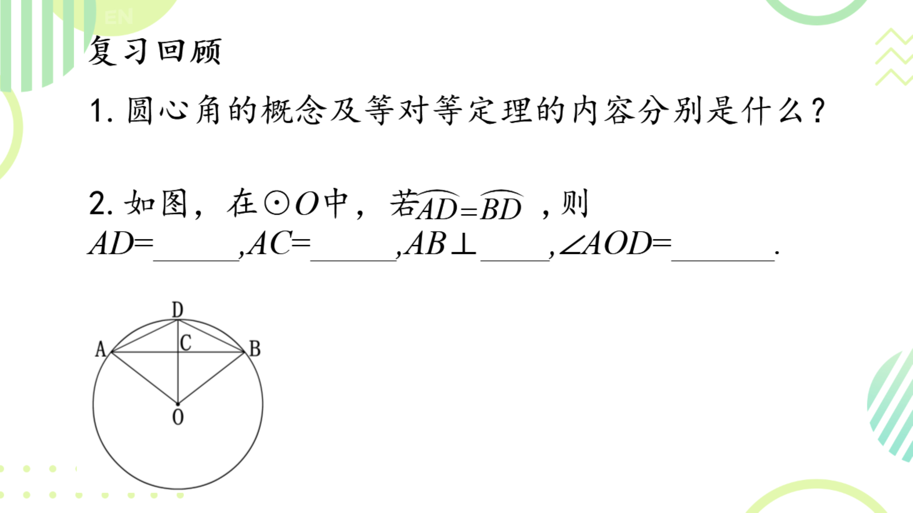
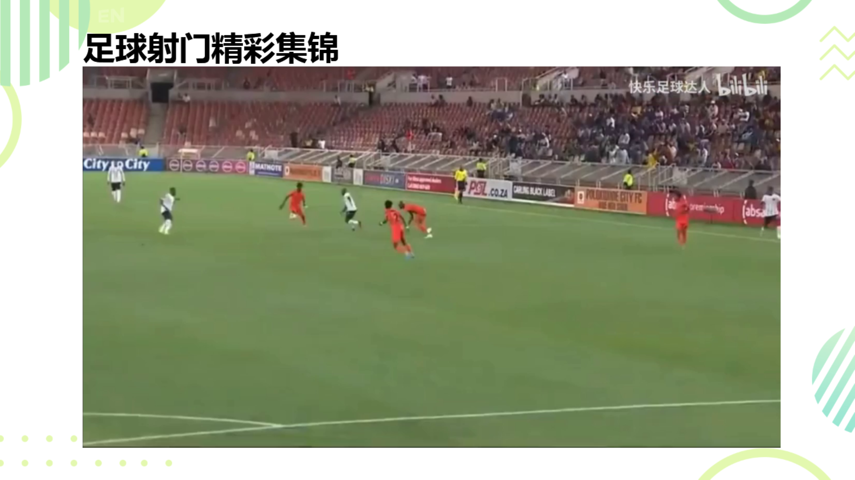
一、知识回顾，创设情境
用提问和填空的方式帮助学生回顾圆心角的定义和等对等定理的内容，复习圆心角的定义可以类比得出本节课圆周角的定义，等对等定理可以为圆周角定理及推论的应用做铺垫.
Notes:
困惑图

Slide 10
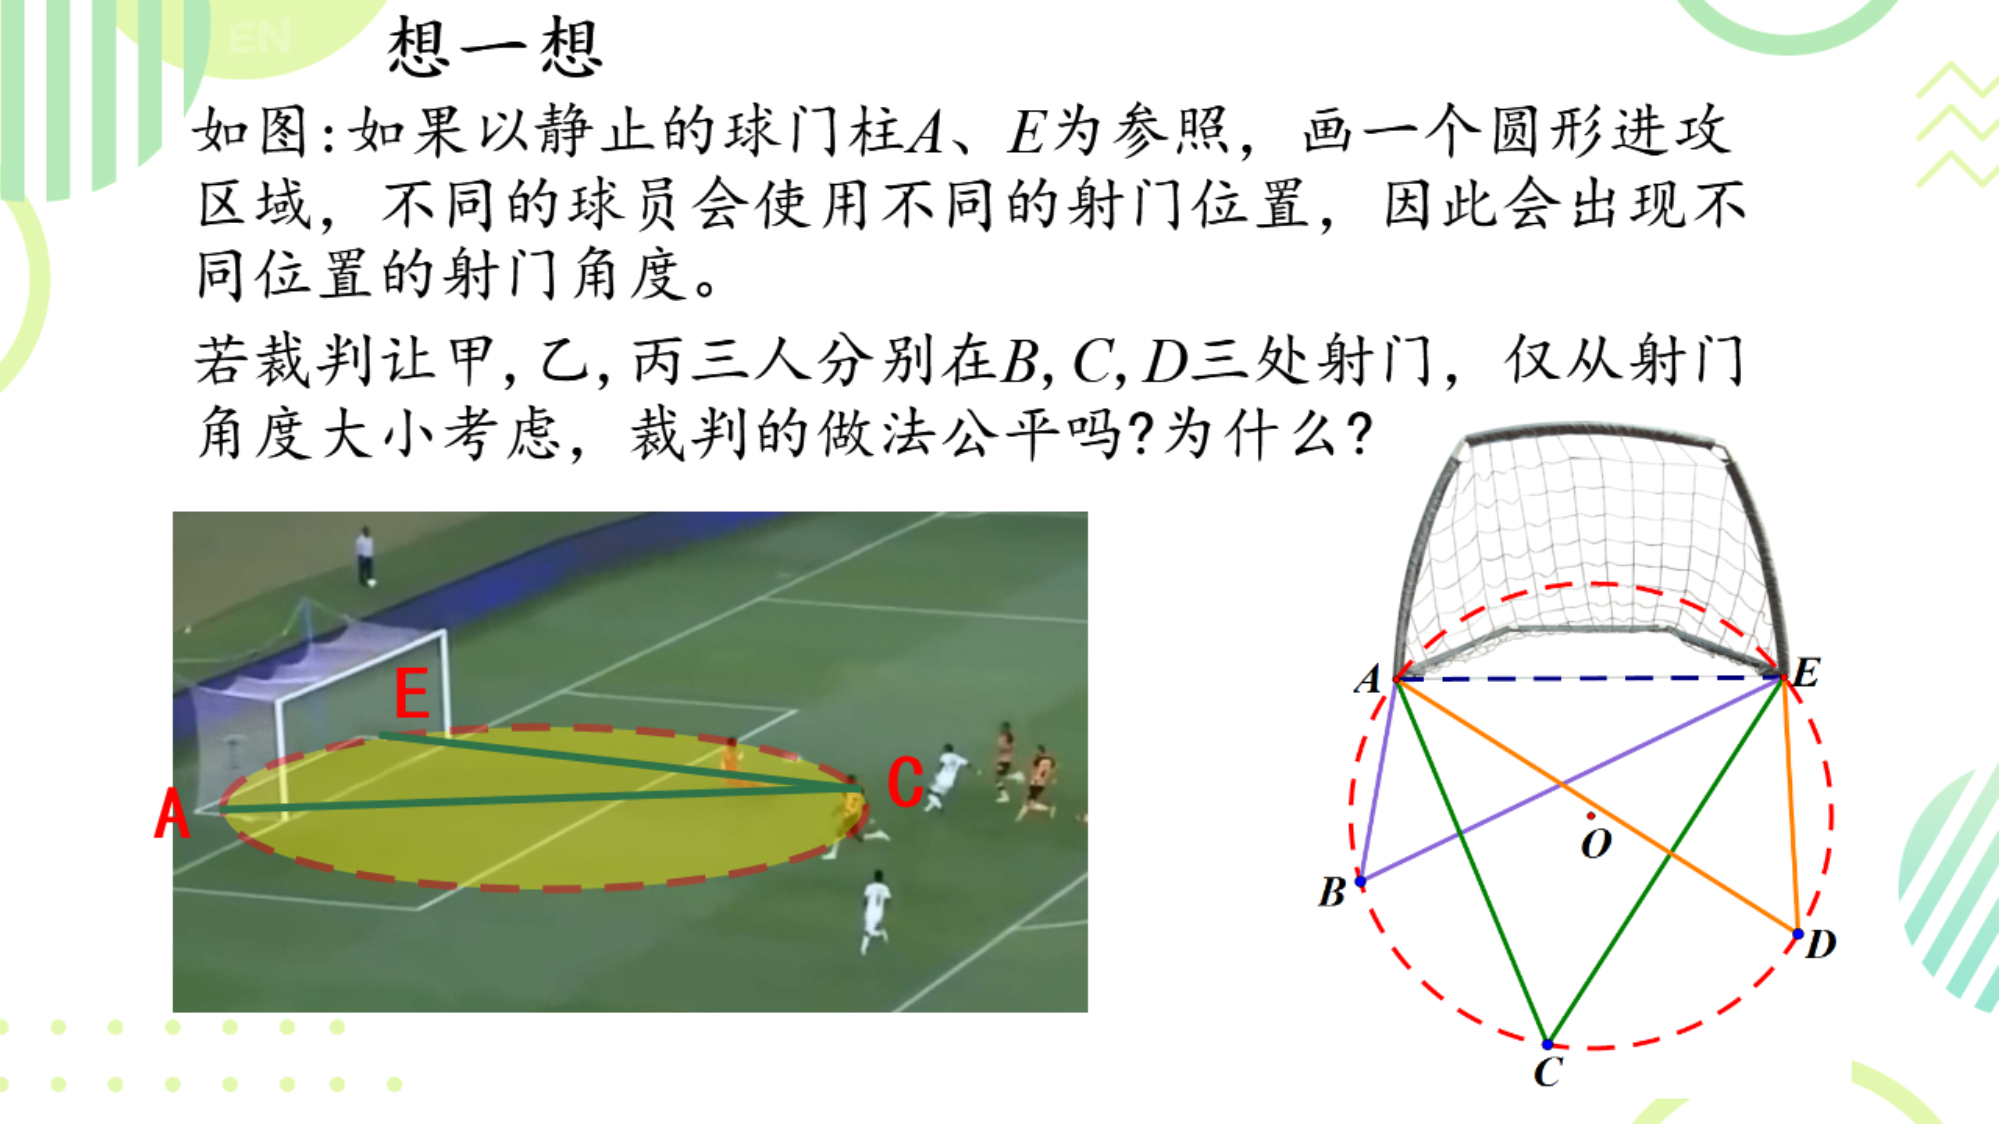
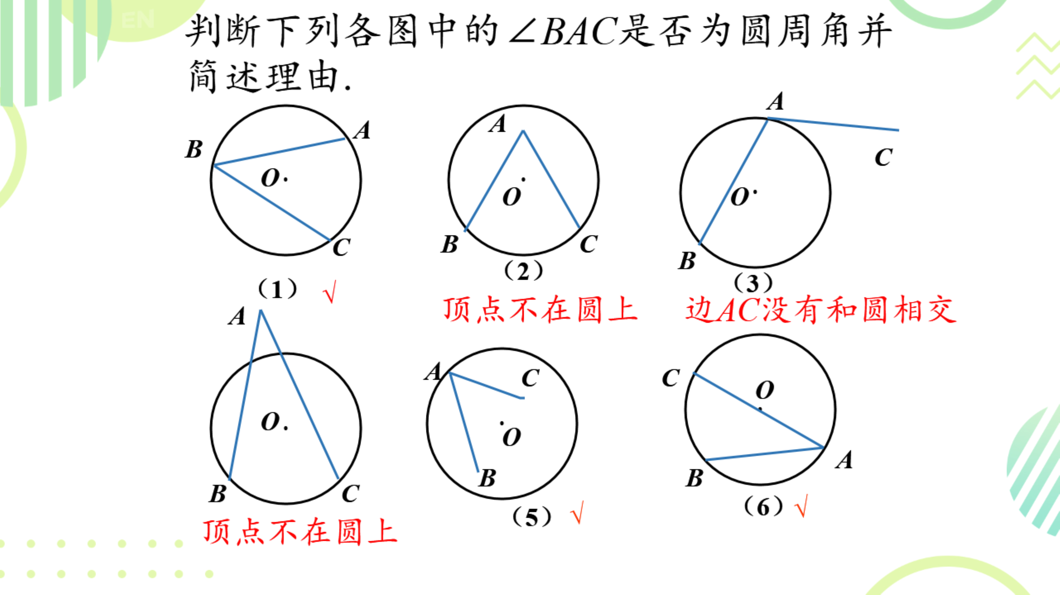
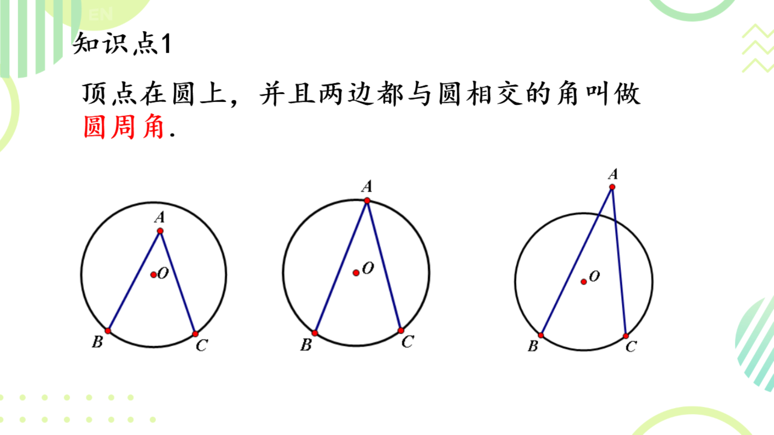
一、知识回顾，创设情境
从学生感兴趣的足球比赛为背景创设问题情境，让学生将实际问题抽象为数学问题引导学生用“数学眼光”分析身边存在的现象认识数学和生活的密切联系，从而激发学习兴趣.教师设置关于“同弧所对的圆周角相等”的相关疑问，引起学生的好奇心和求知欲.利用练习强化学生对圆周角的辨别和理解.
Notes:
困惑图

Slide 11
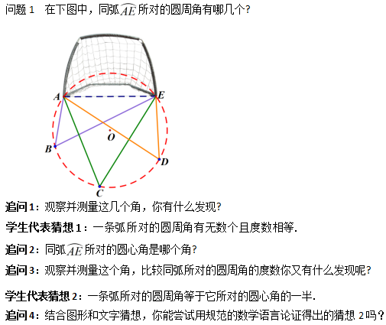
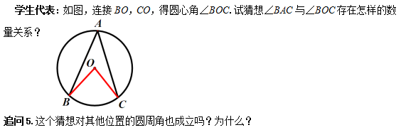
二、实践操作，探究新知
（一）探究同弧所对的圆周角与圆心角的关系
学生利用量角器测量同一条弧所对的圆周角与圆心角的度数，教师再利用几何画板演示活动的圆周角与圆心角的度数，让学生大胆观察并大胆猜想它们之间的数量关系.
Notes:
困惑图

Slide 12
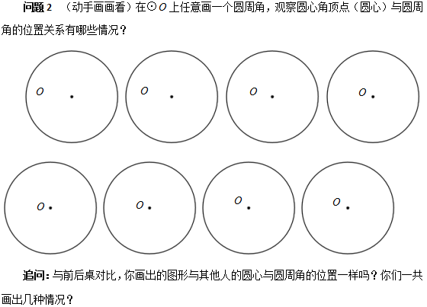
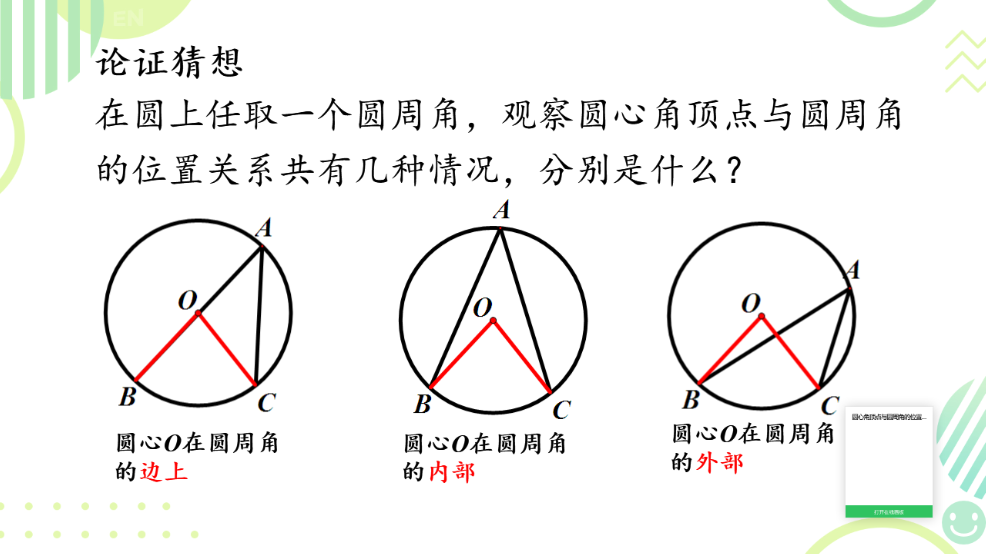
二、实践操作，探究新知
（一）探究同弧所对的圆周角与圆心角的关系
学生动手画图，并尝试分类，教师展示学生作品并引导学生分析具体的分类情况.
通过学生实际动手操作，形象直观地让学生深刻体会圆心与圆周角不同的位置关系，为后面圆周角定理的分类讨论证明提供切实可靠的依据.
Notes:
困惑图

Slide 13
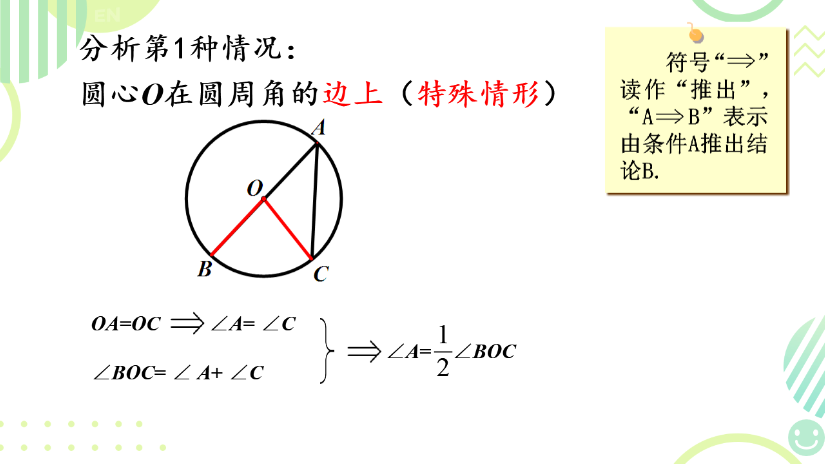
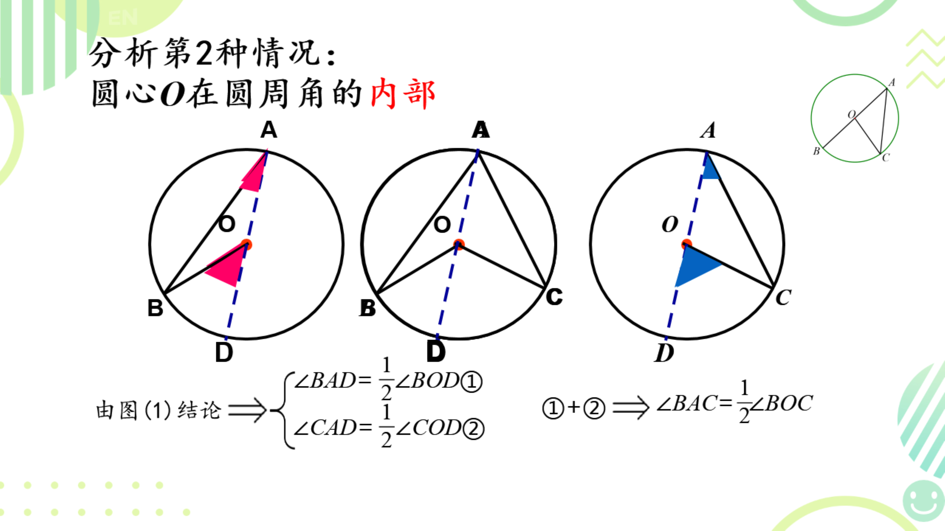
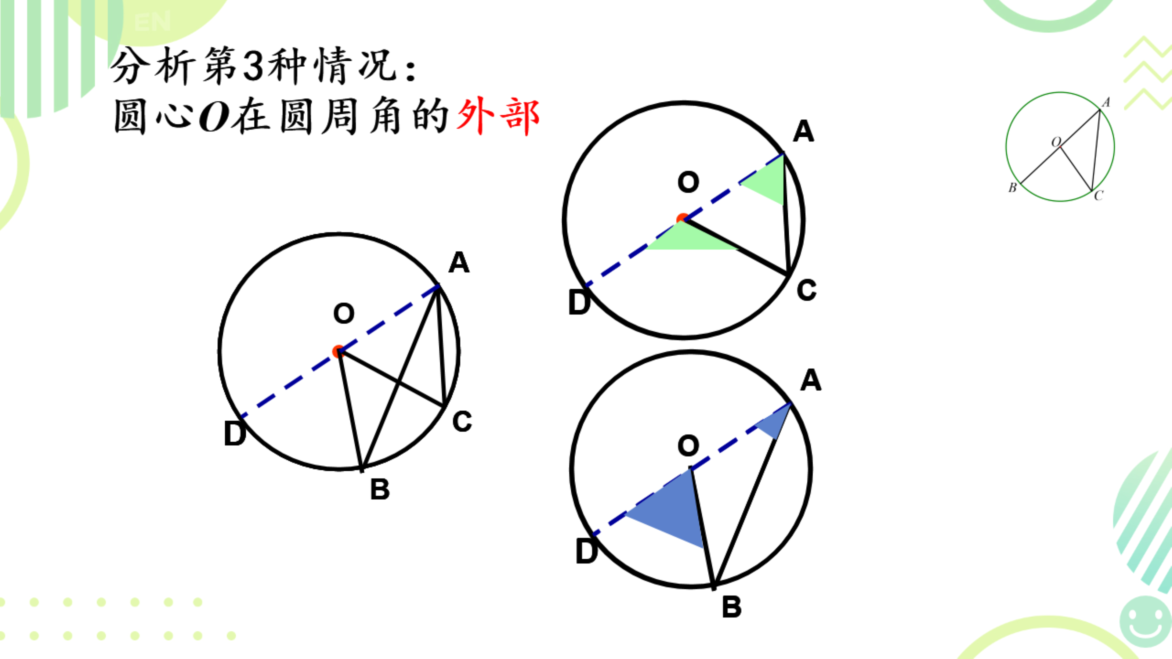
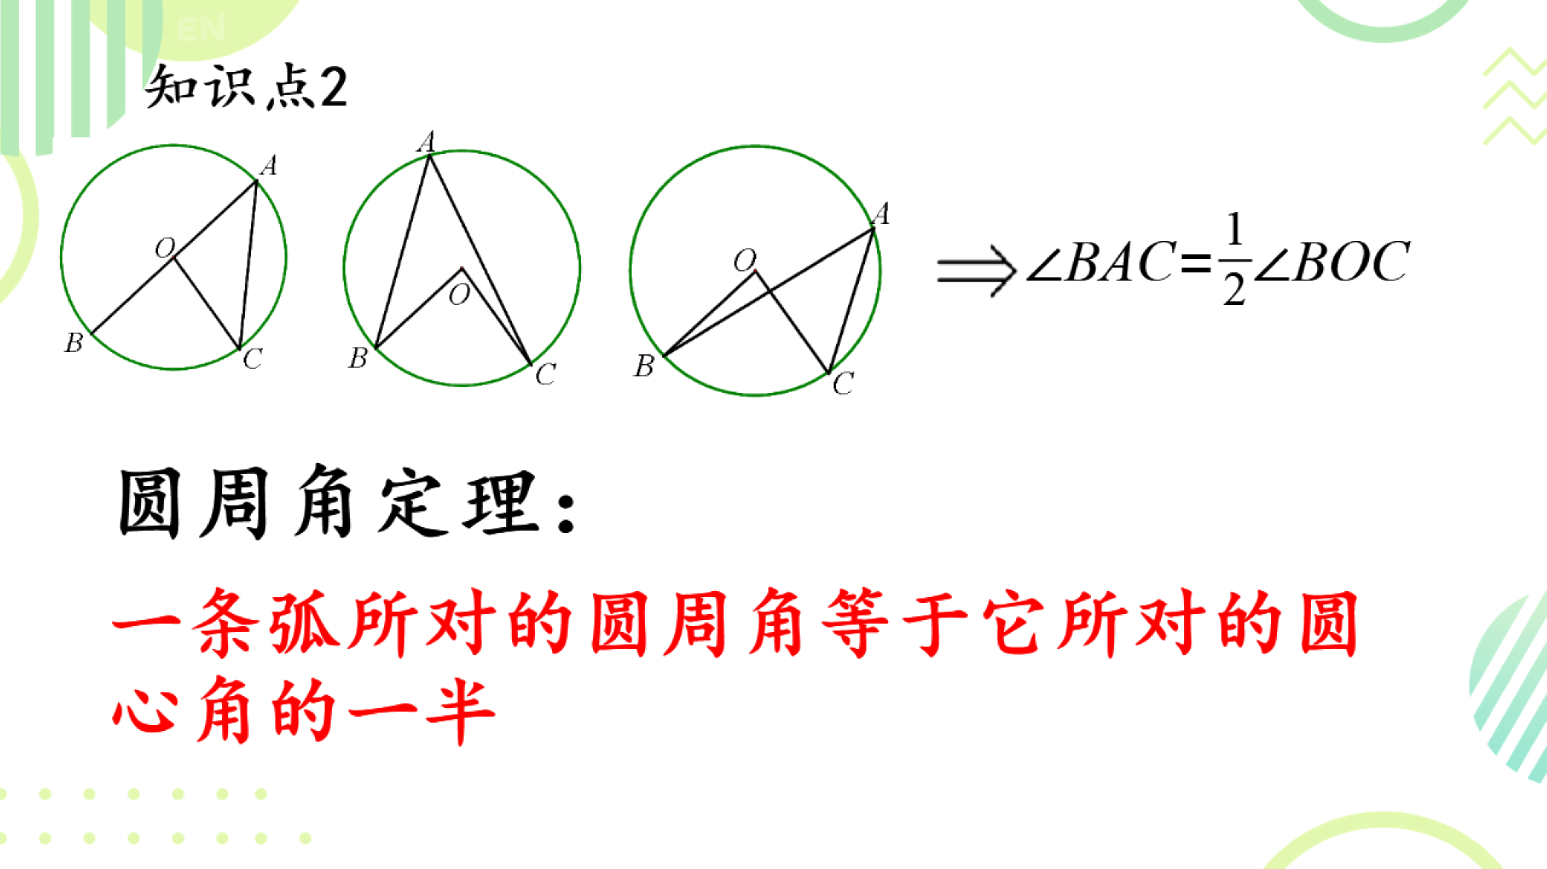
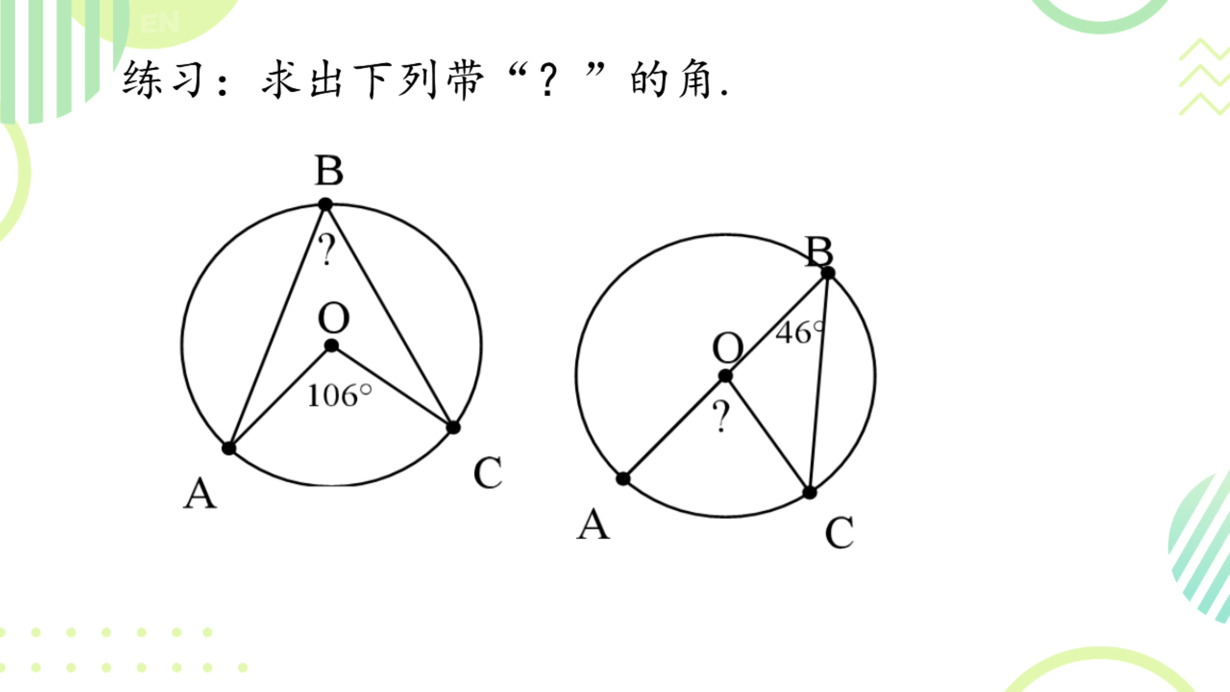
二、实践操作，探究新知
（一）同弧所对的圆周角与圆心角的关系
教师引导学生完成特殊图形“圆心在圆周角的边上”的证明，让学生以小组合作的学习方式讨论交流其他两种情况：“圆心在圆周角的内部”和“圆心在圆周角的外部”的证明.
通过分类讨论，用完全归纳的方法在教学中对学生渗透“分类”和“化归”的数学思想，以小组合作的学习方式鼓励学生真正地参与到课堂中来.教师利用课件的动画演示形象揭示其他两种情况的证法依托于第一种特殊情况，渗透从特殊到一般的数学思想.
Notes:
困惑图

Slide 14
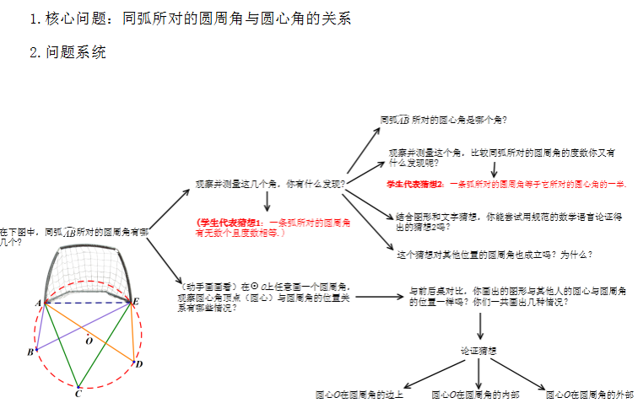

Slide 15
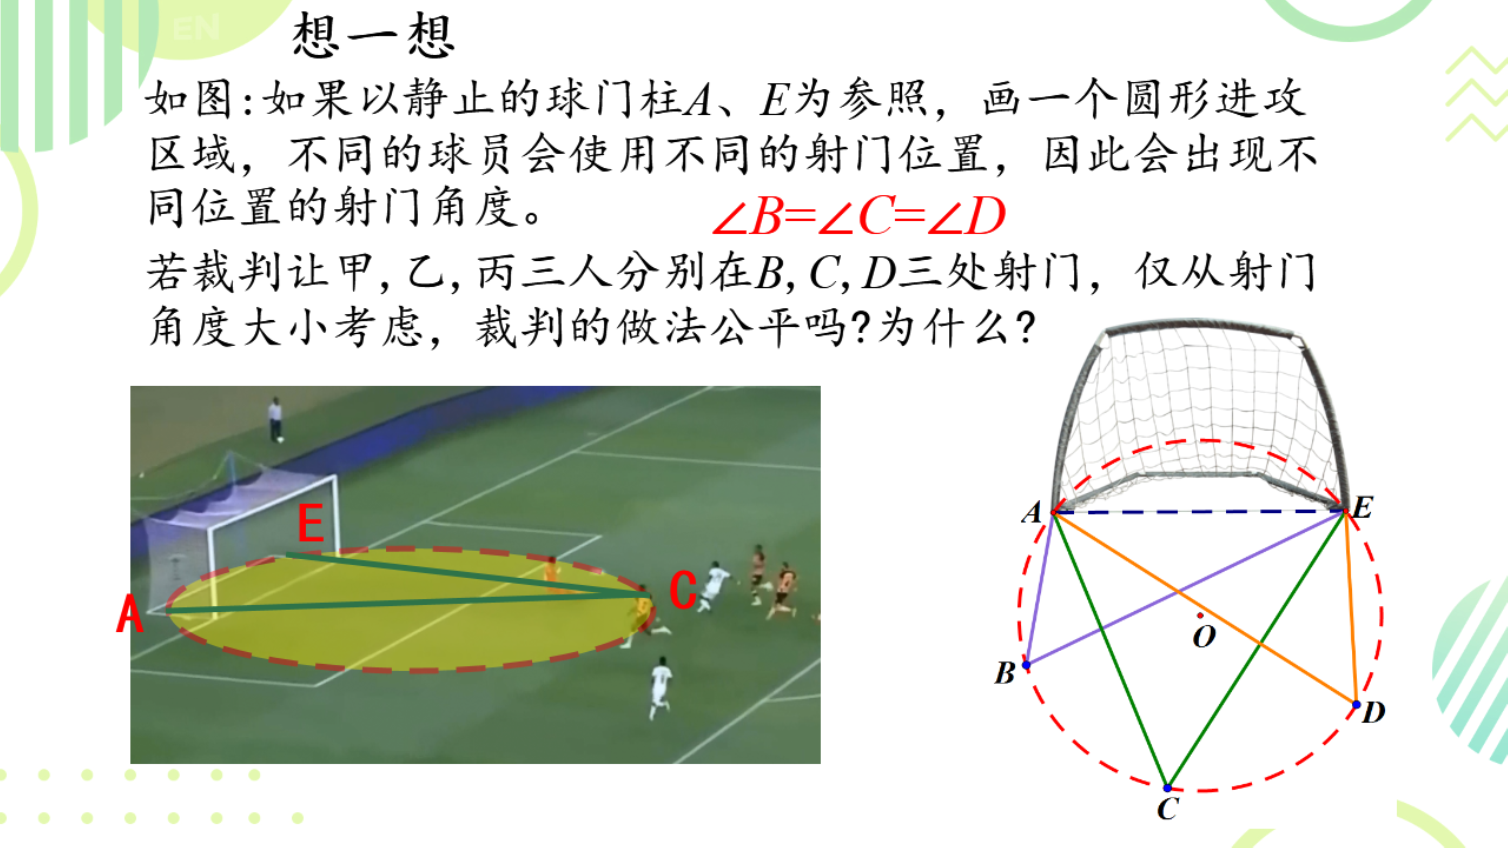
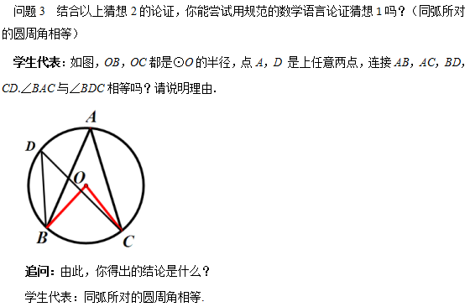
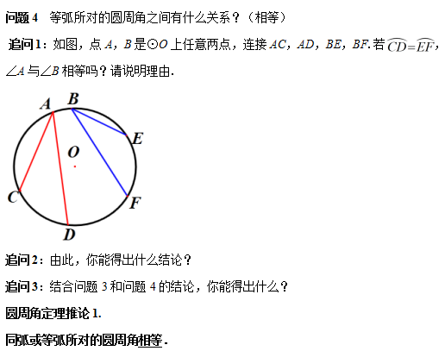
二、实践操作，探究新知
（二）圆周角与弧的关系
趁热打铁，问题3和问题4既可以巩固学生对圆周角定理的理解和应用，又可以引出新知——圆周角定理的推论1，一举两得.同时，问题3的结论呼应开头，为学生揭开“裁判公平与否”的真相.
Notes:
困惑图

Slide 16
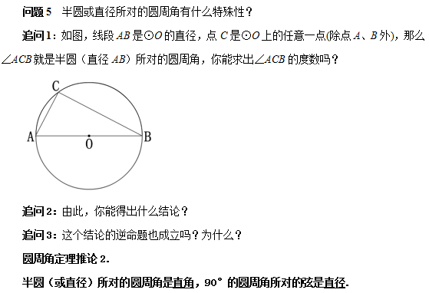
二、实践操作，探究新知
（二）圆周角与弧的关系
问题5相当于是圆周角定理应用的一个变式，再次加深学生对圆周角定理的理解，也得出了本节课的另一个新知——圆周角定理的推论2.
Notes:
困惑图

Slide 17
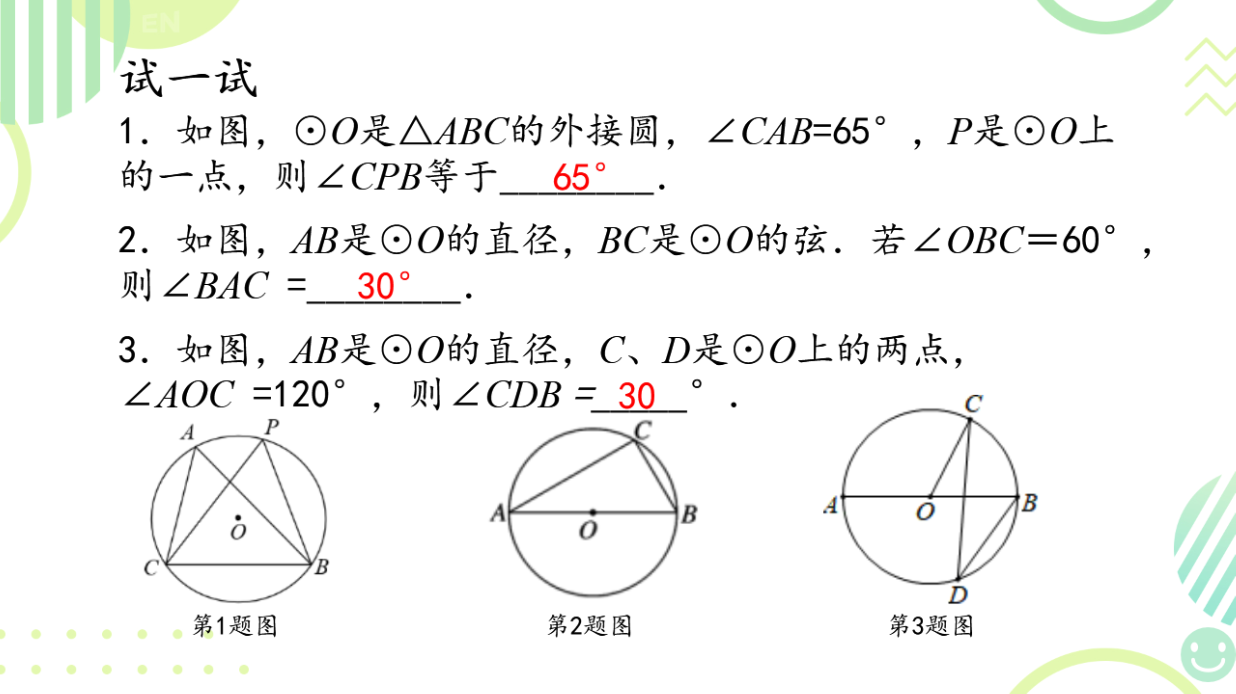
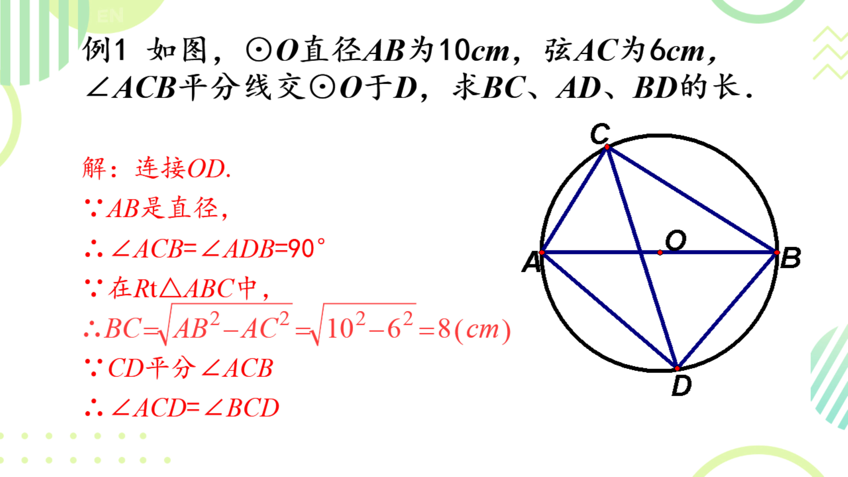
三、课堂练习，巩固新知
巩固学生对本节课内容的理解，深化定理.典例的引入承上启下，一是巩固圆周角定理及其推论，二也为下节课新知——“圆内接四边形”做好充足准备.
Notes:
困惑图

Slide 18
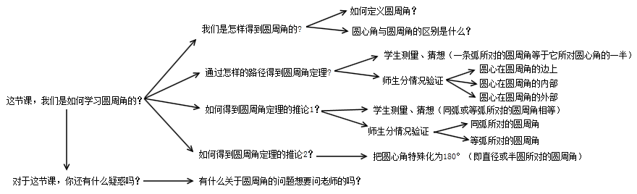
四、新知再现，课堂小结
通过提问回顾、整理本节课所学，进一步系统性梳理学习过程和知识方法。

Slide 19
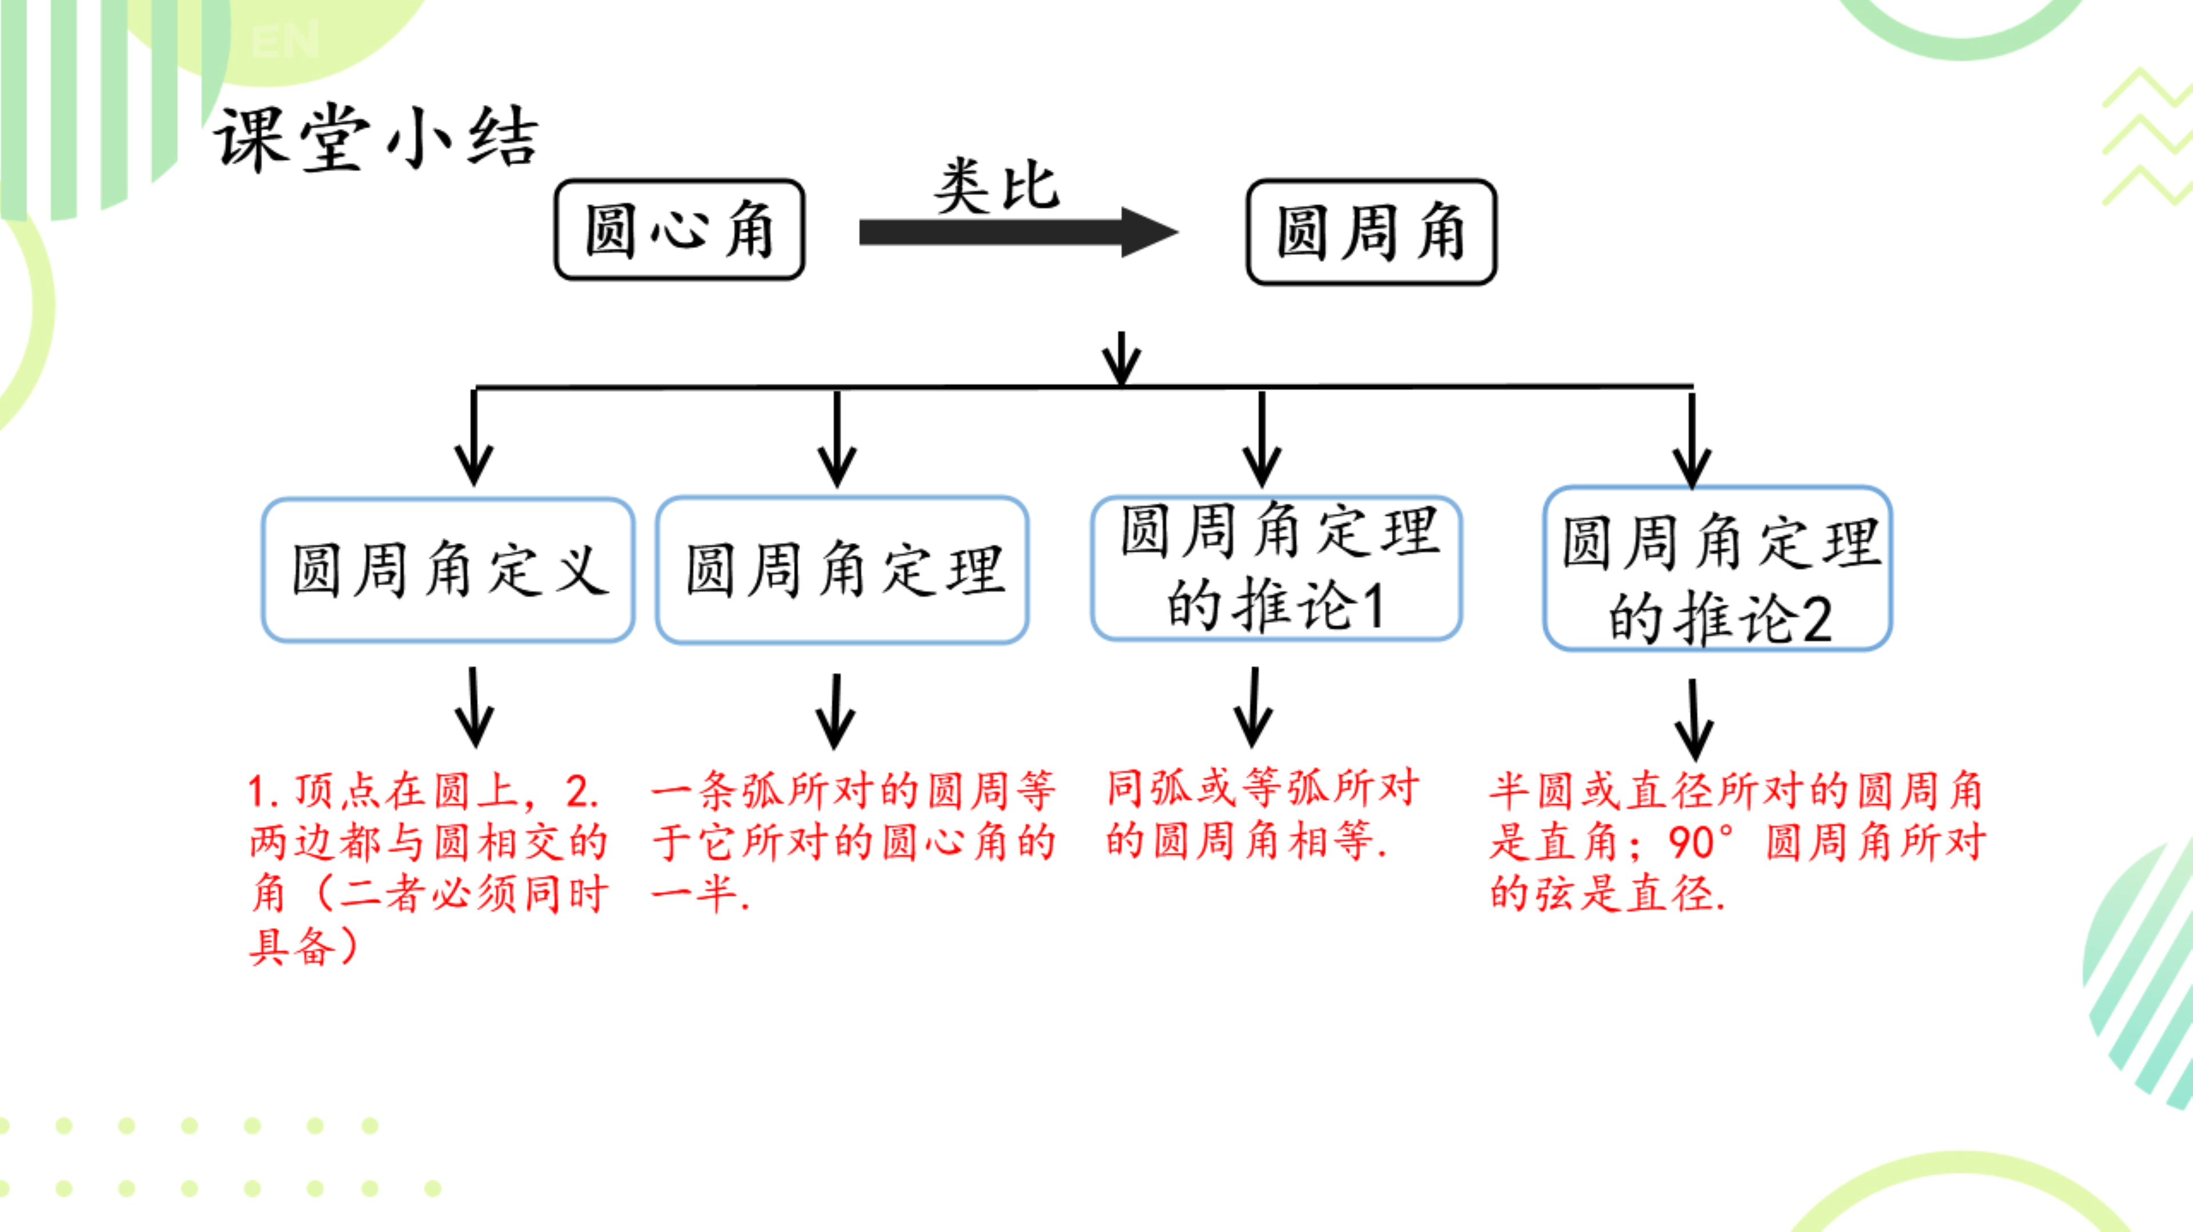
四、新知再现，课堂小结
通过小结使学生归纳、梳理总结本节的知识和方法，将本节课所学的知以前所学的知识进行紧密联系，有利于学生认识数学思想、数学方法，积累数学活动的经验.
Notes:
困惑图

Slide 20
说评价手段
评价分析：
课堂小结后，
1.先让学生对自己本节课的表现打分（五颗星为最佳）；
2.再让学生互评，选出自己认为本节课表现最好的三位同学给予加分；
3.教师对本节课学生的表现作简要评价，针对表现良好的学生提出表扬， 并对本节课进行反思；
4.利用”10分钟当堂测评“切实评价本节课的教学效果.
Notes:
困惑图

Slide 21
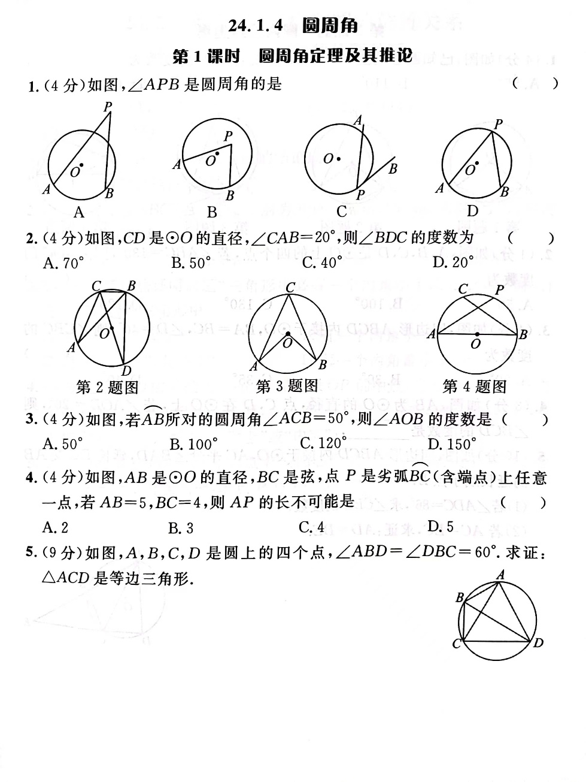
10分钟当堂测评
Notes:
困惑图

Slide 22
谢谢大家~

